Slide 1

Массивы
Одномерные массивы
Оператор foreach
Двумерные массивы
Генерация случайных чисел

Slide 2
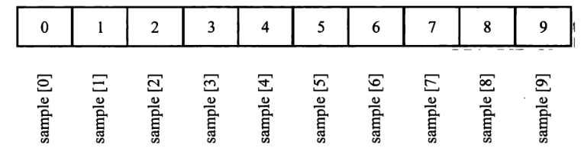
Одномерный массив

Slide 3
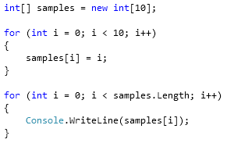
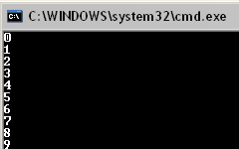
Одномерный массив

Slide 4
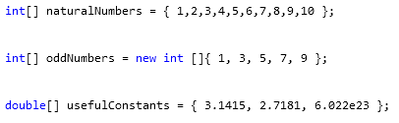
Инициализация массива

Slide 5


Оператор foreach

Slide 6
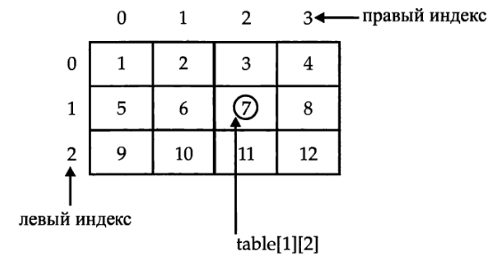
Двумерные массивы

Slide 7
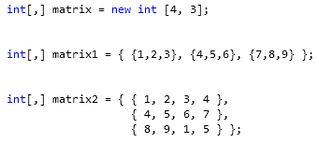

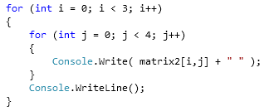
Двумерные массивы

Slide 8
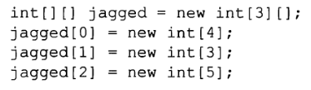
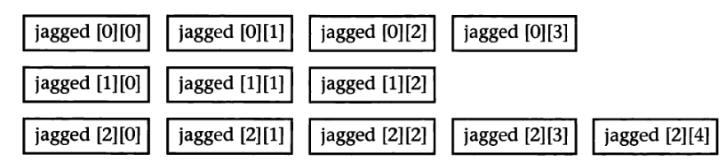
Ступенчатые массивы

Slide 9
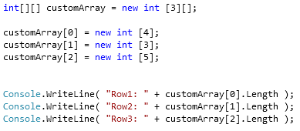

Ступенчатые массивы

Slide 10
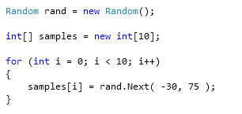
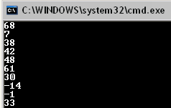
Генерация случайных чисел

